Slide 1

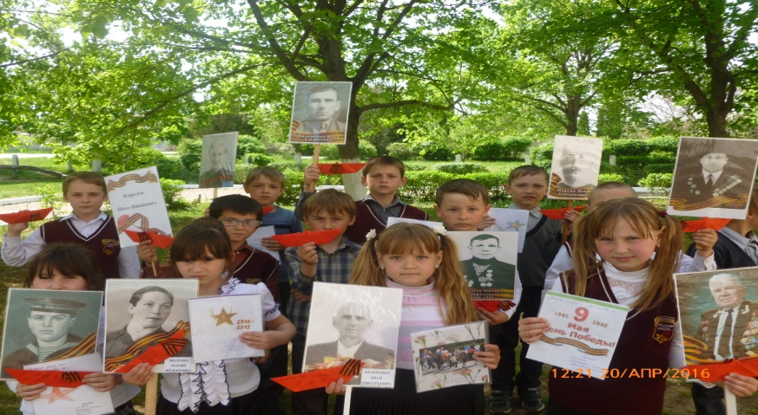
Крымроза 2 класс
МКОУ "КРЫМРОЗОВСКАЯ СШ"
проект
учащихся 2 класса
чащихся 2 класса
МЫ ПОМНИМ,
МЫ ГОРДИМСЯ!

Slide 2
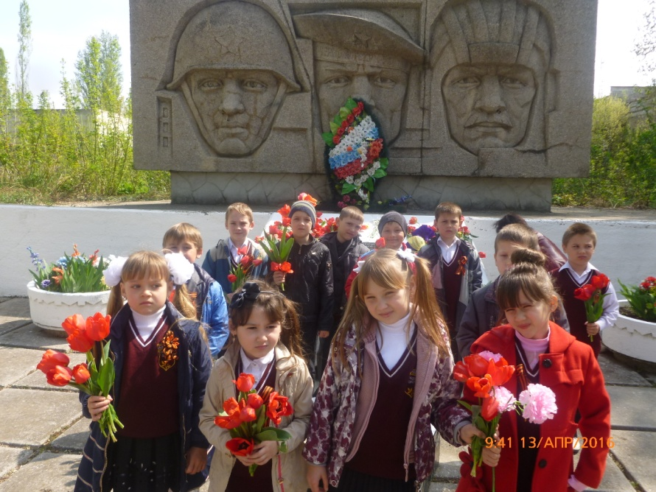
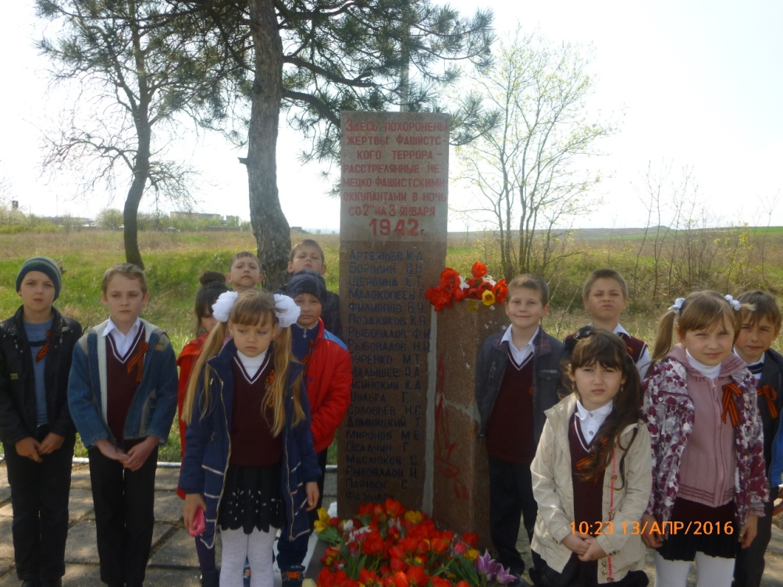
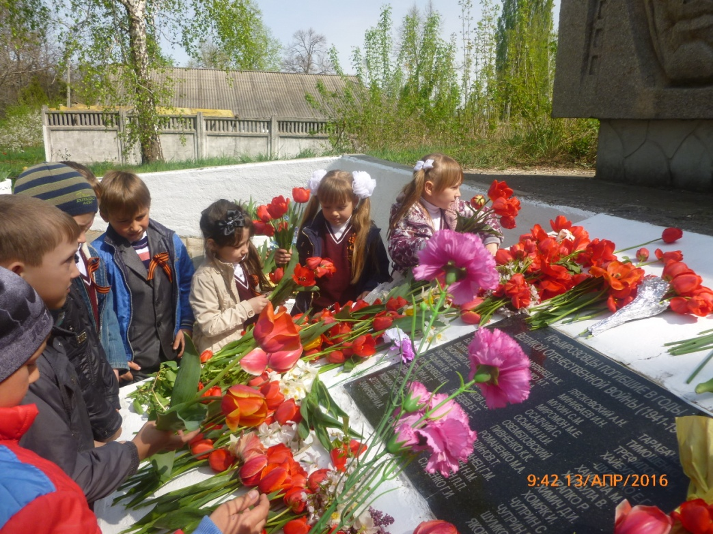
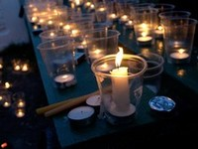
13 апреля 2016 года мы отмечали 72 годовщину освобождения нашего Белогорского района от немецких захватчиков. Всем классом ходили возлагать цветы к памятнику погибшим односельчанам и братской могиле, чтя и помня о великом подвиге наших прадедов. На плите братской могилы было много фамилий наших односельчан.

Slide 3
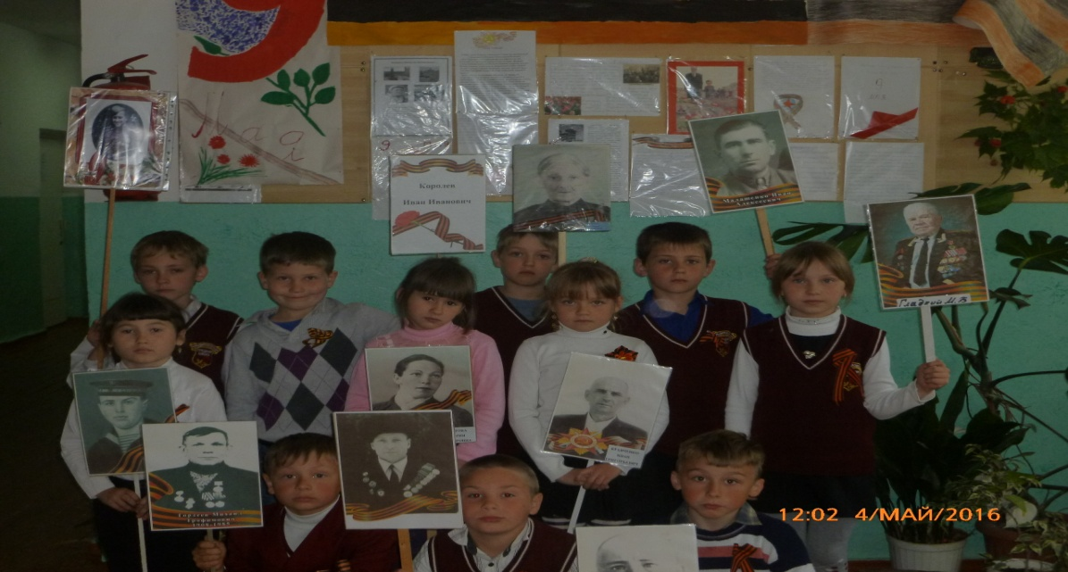
И вот перед нами встал вопрос, а как воевали наши прадедушки и прабабушки? Ведь в прошлом году мы были участниками акции «Бессмертный полк» и узнали об их боевом пути. Перед собой мы поставили следующие задачи:
Собрать всю информацию, о родственниках, принимавших участие в ВОВ.
Провести неделю, посвященную памяти родственникам, участникам тех страшных событий.
Подготовить и защитить свой проект «Мы помним, мы гордимся».
АКТУАЛЬНОСТЬ: патриотизм начинается с ощущения собственной причастности к великой истории родины – через связь поколений.
АКТУАЛЬНОСТЬ: патриотизм начинается с ощущения собственной причастности к великой истории родины – через связь поколений.
АКТУАЛЬНОСТЬ: патриотизм начинается с ощущения собственной причастности к великой истории родины – через связь поколений.
АКТУАЛЬНОСТЬ данного проекта: патриотизм начинается с ощущения собственной причастности к великой истории родины – через связь поколений.

Slide 4
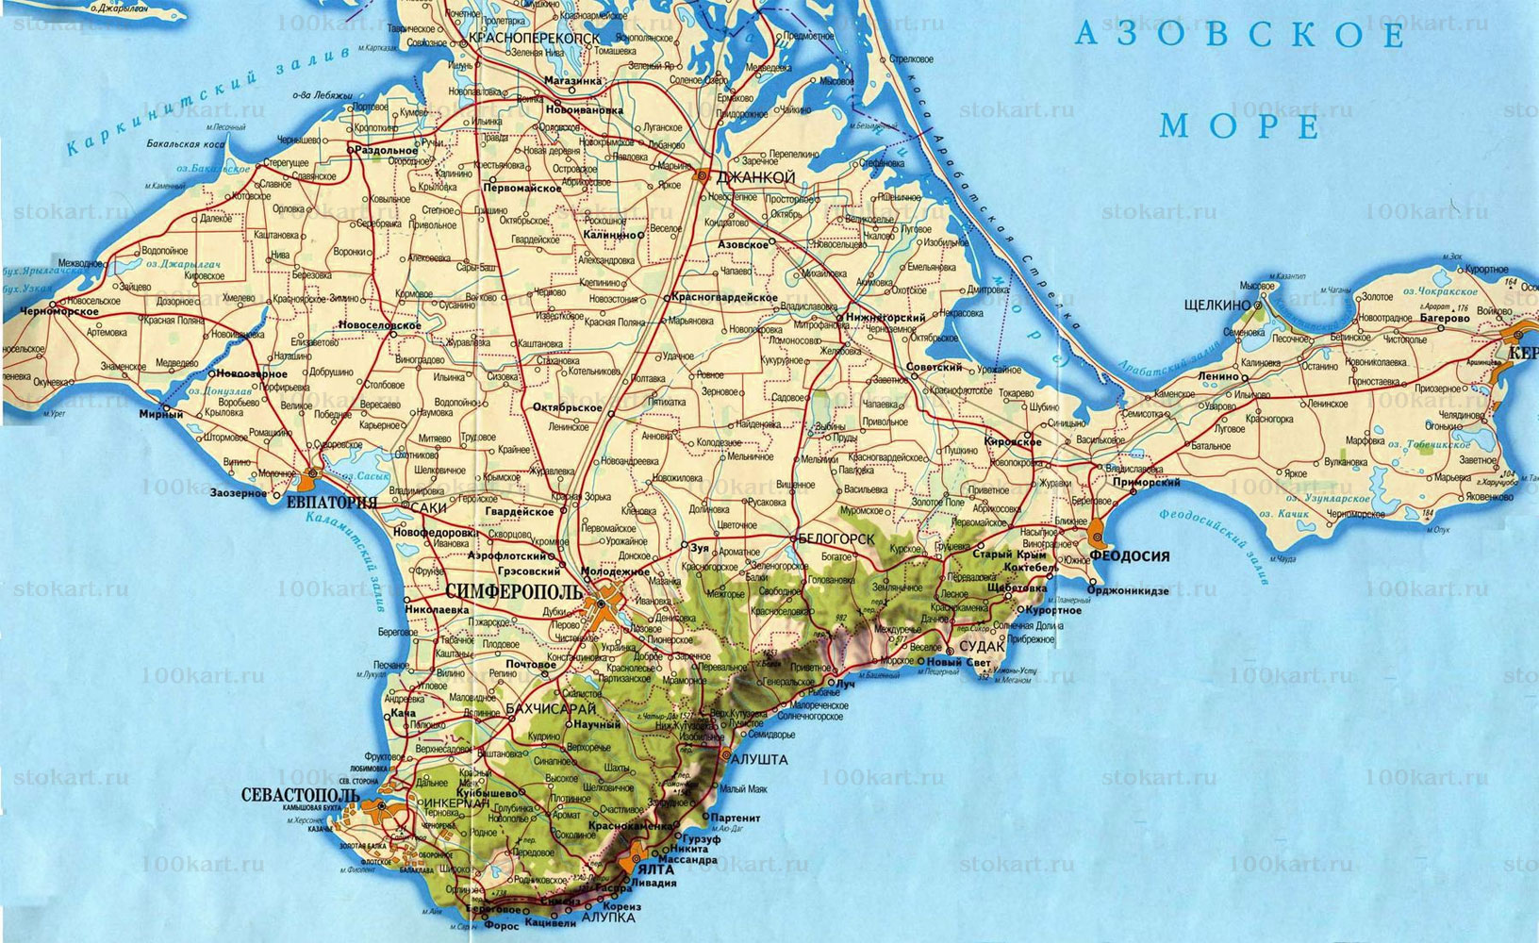
Крым – это земля, каждая крупица которой омыта кровью и слезами. Не исключение и наша Крымская Роза.
Крымская Роза

Slide 5
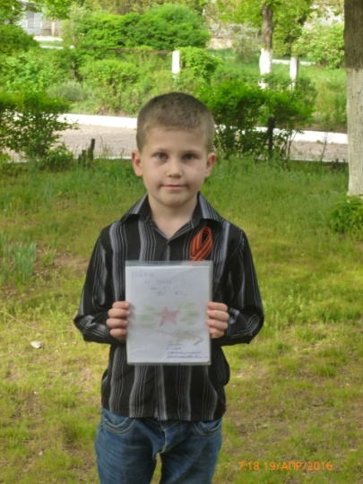
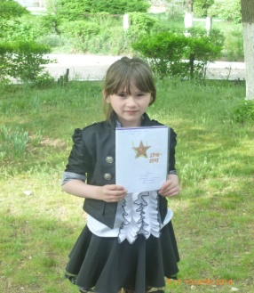
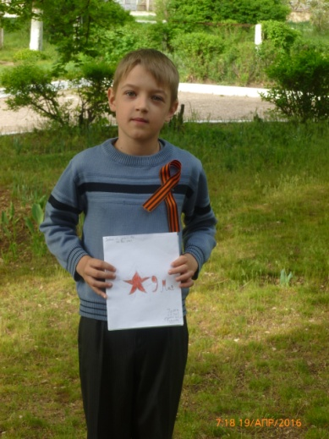
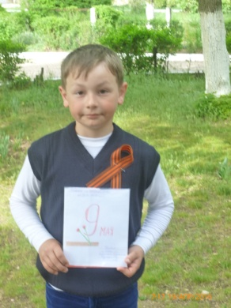
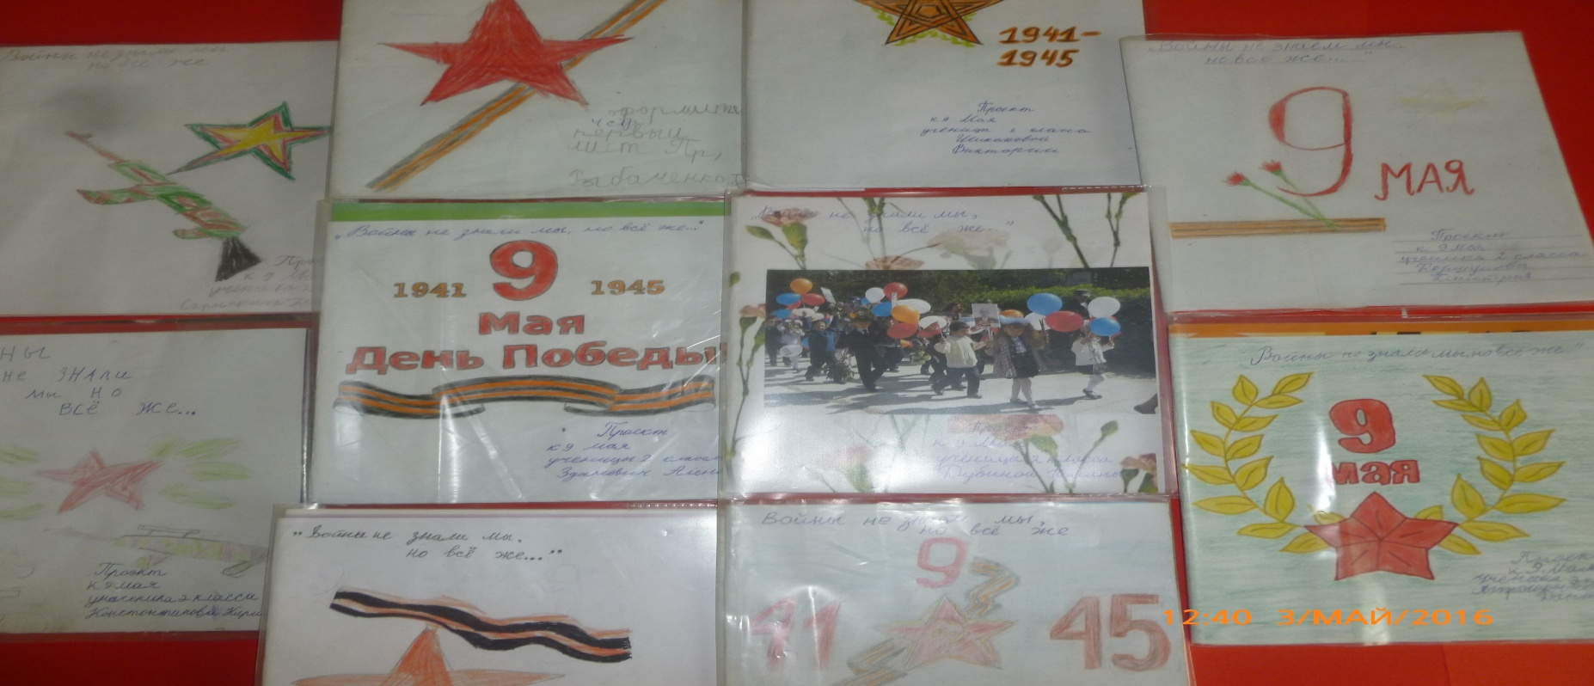
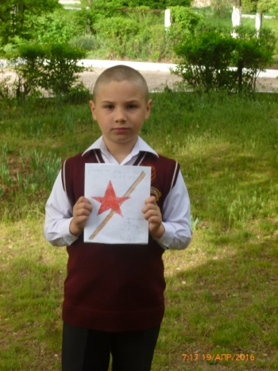
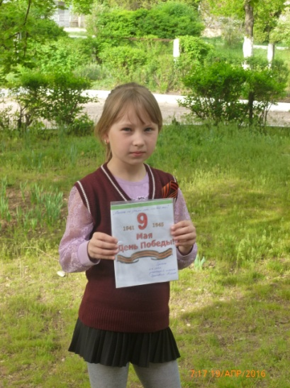
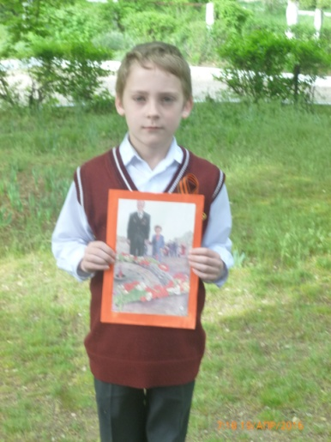
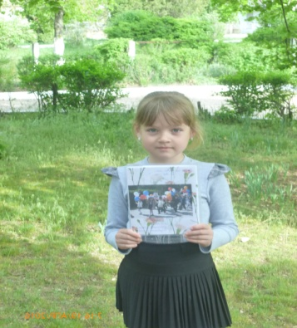
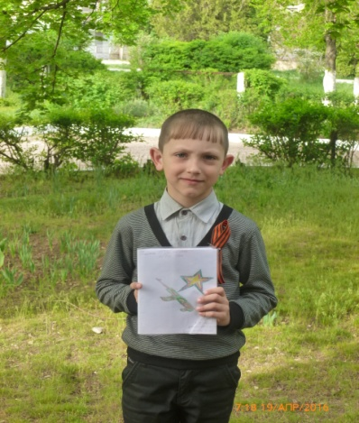
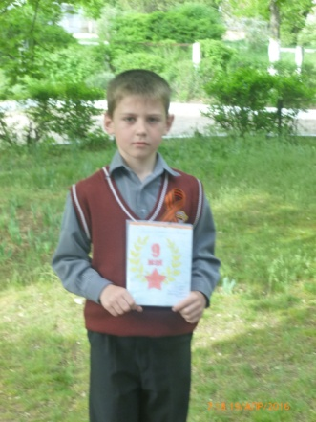
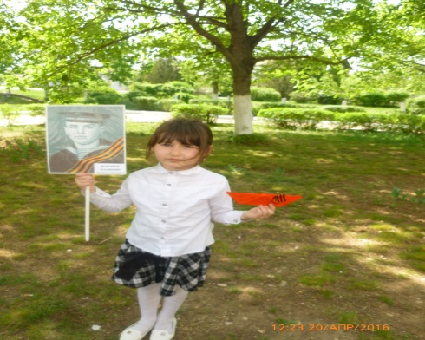
АКТУАЛЬНОСТЬ: патриотизм начинается с ощущения собственной причастности к великой истории родины – через связь поколений.
Мы, вместе с учителем, разработали этапы исследовательской работы и приступили к его выполнению.
Каждый из нас завел «исследовательскую» тетрадь, в которую мы записывали и зарисовывали этапы нашей работы.
Дома мы

Slide 6
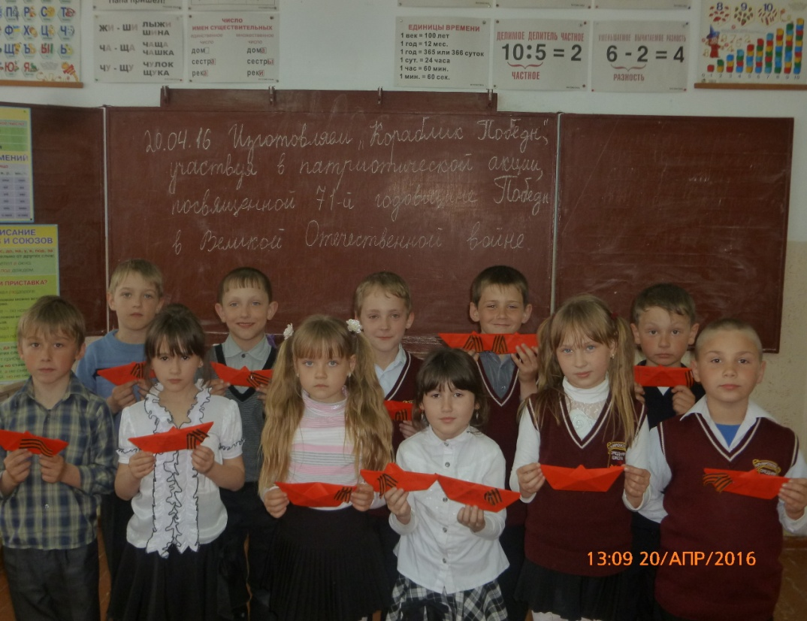

Они помогали другим ребятам оформлять работы и участвовали в разных акциях.
Все ребята хотели поучаствовать в проекте, но не у всех дома сохранились фотографии и воспоминания о родных, принимавших участие в войне.
Принимали участие в акции «Кораблик Победы». Изготавливали кораблики, писали на них имена прадедушек и прабабушек, участников ВОв. Все кораблики были переданы для спуска на море в г. Севастополе.

Slide 7
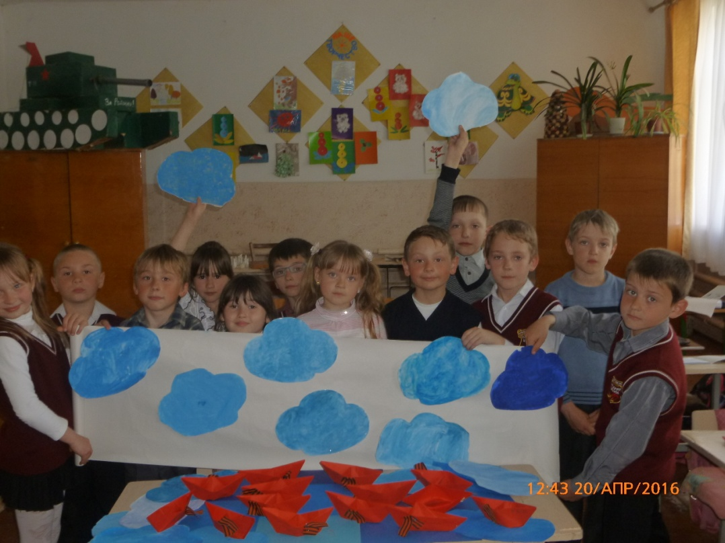
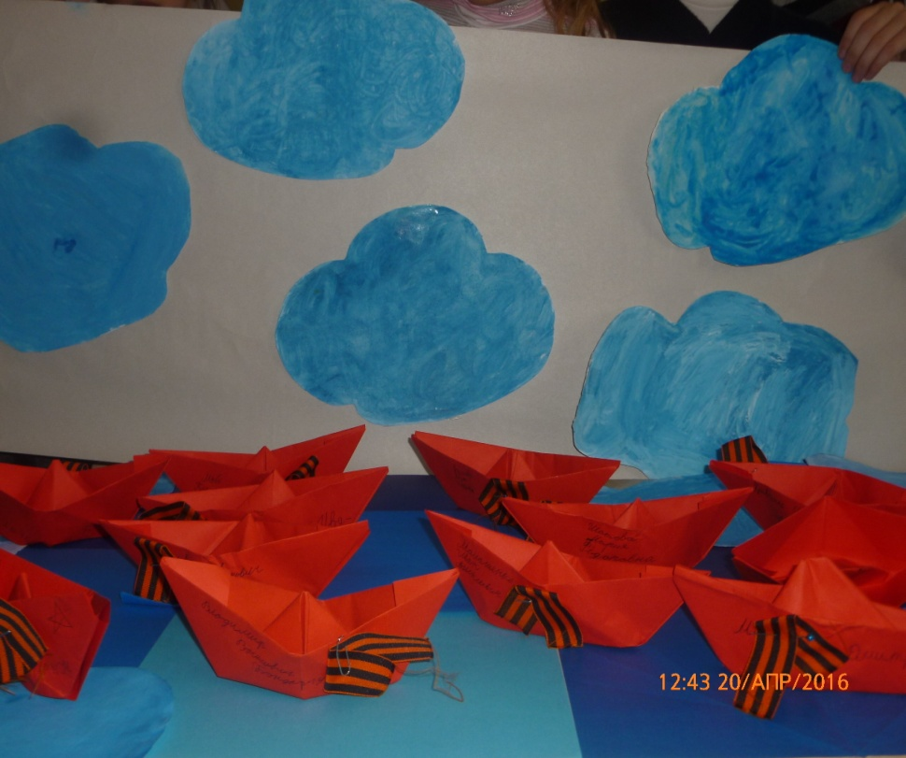

Slide 8
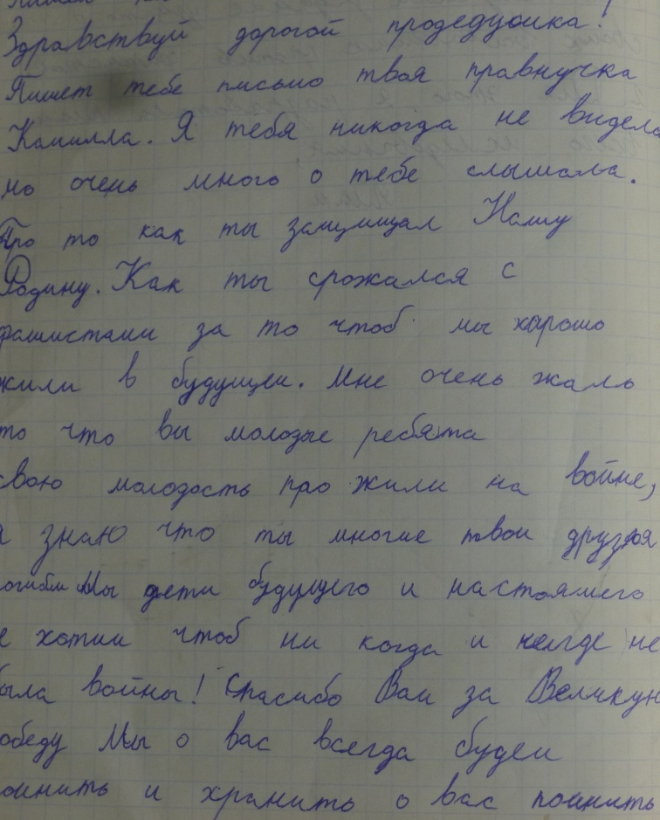
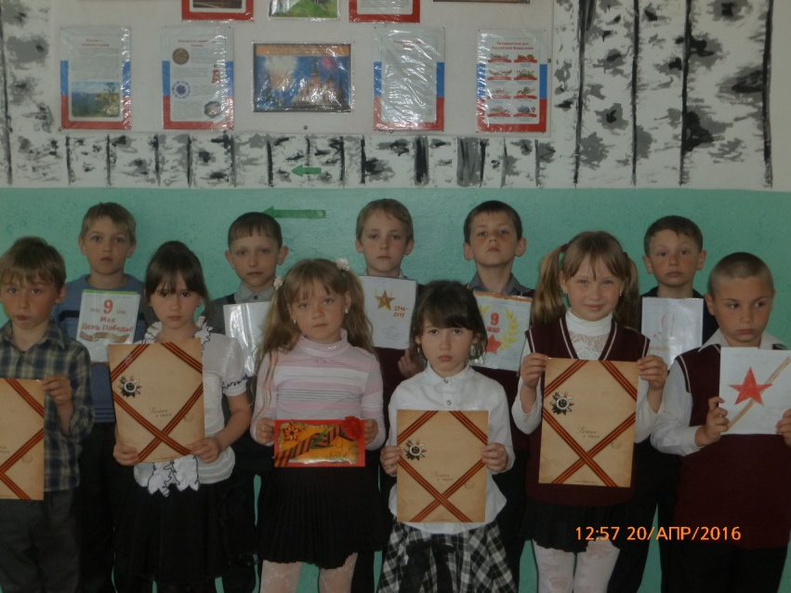
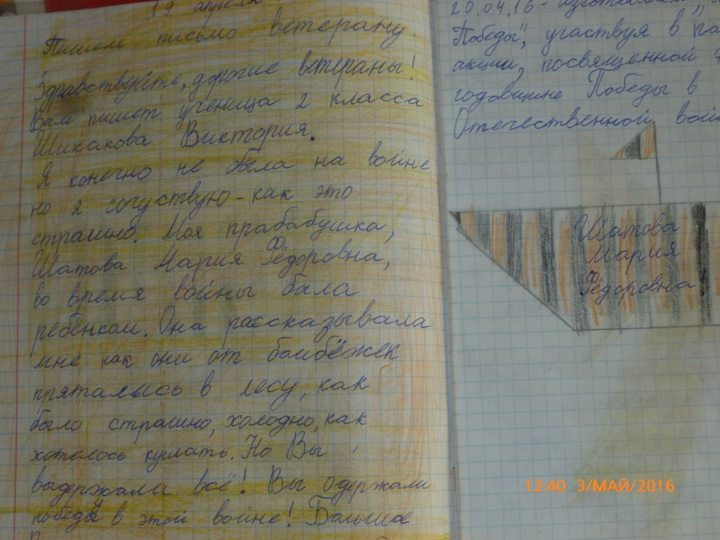
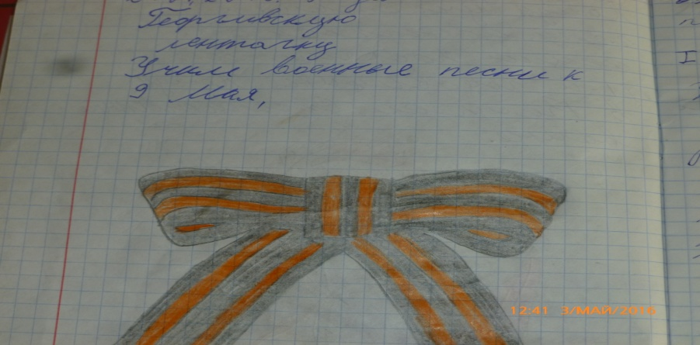
Писали письма ветеранам
Рисовали Георгиевскую ленточку.

Slide 9
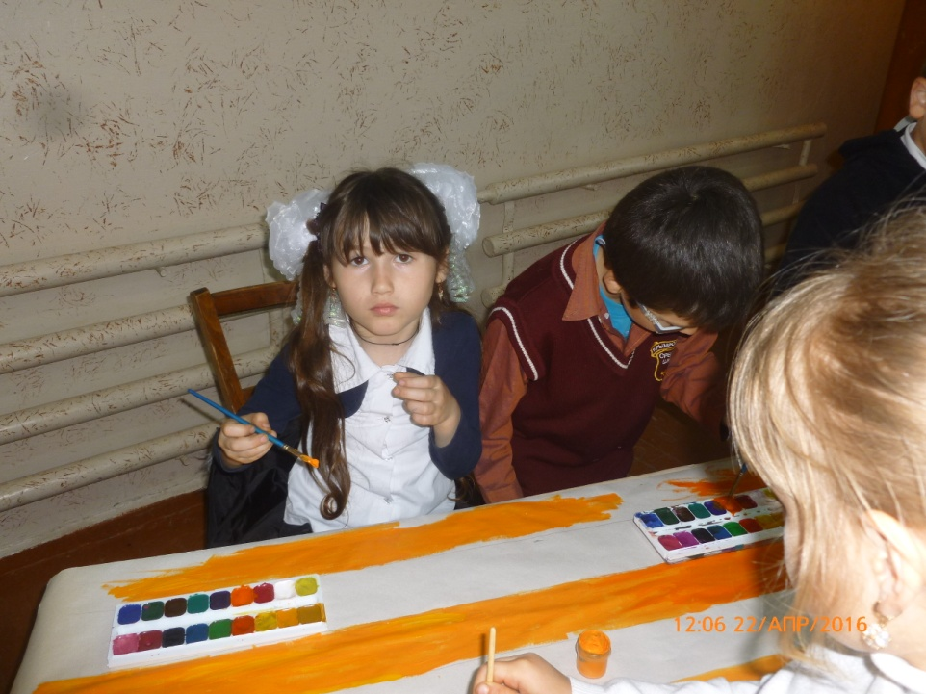
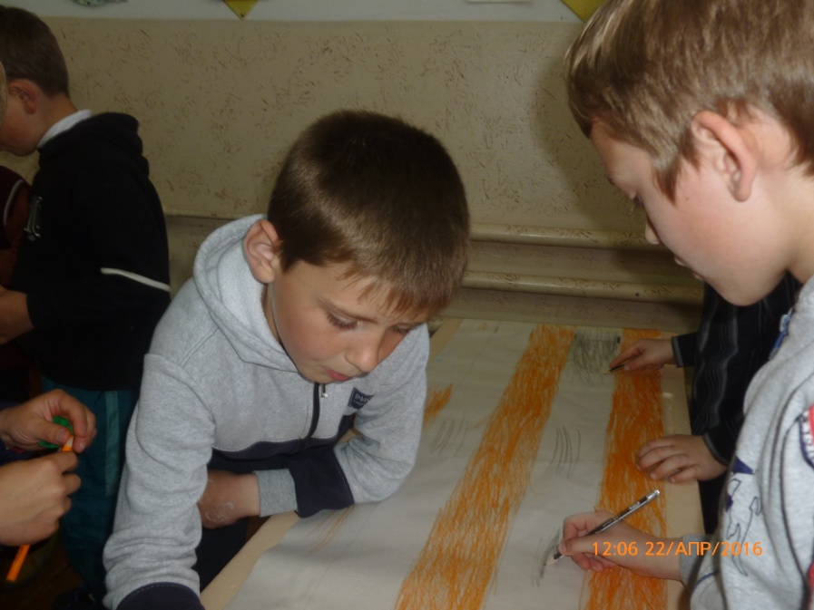
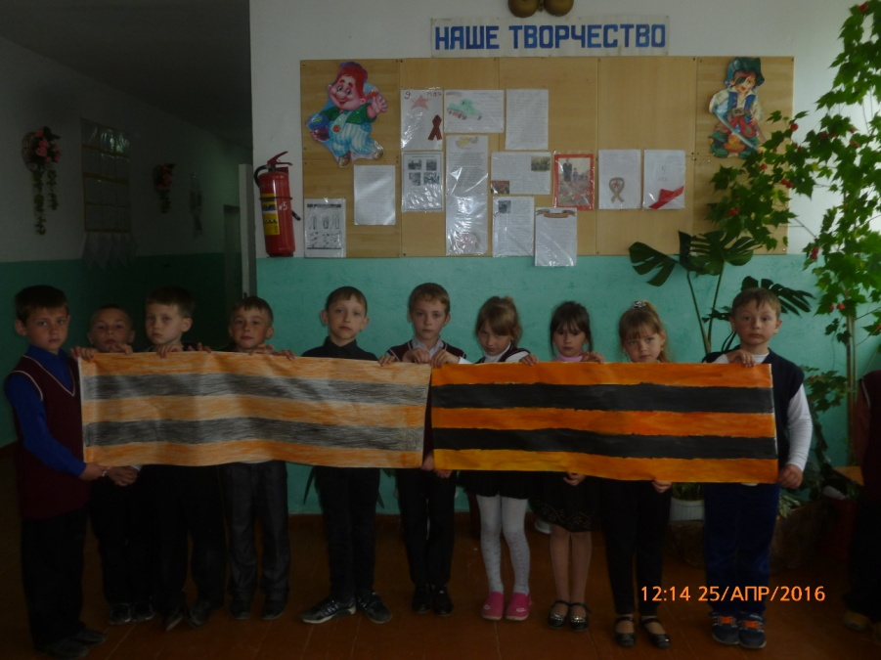
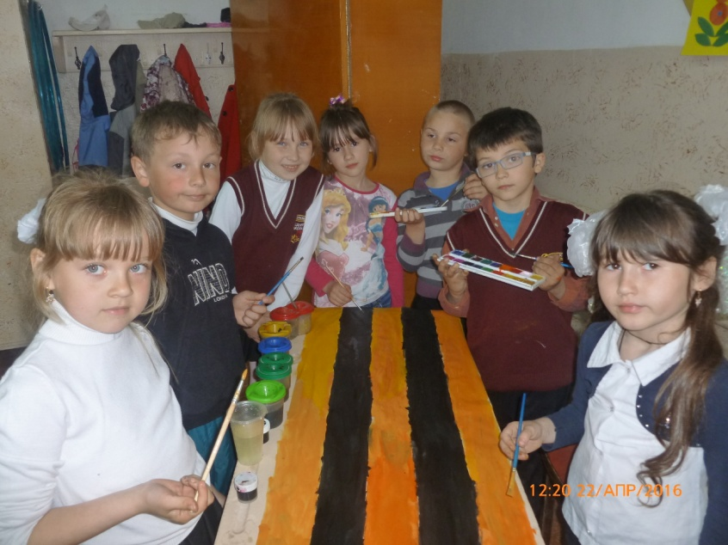

Slide 10
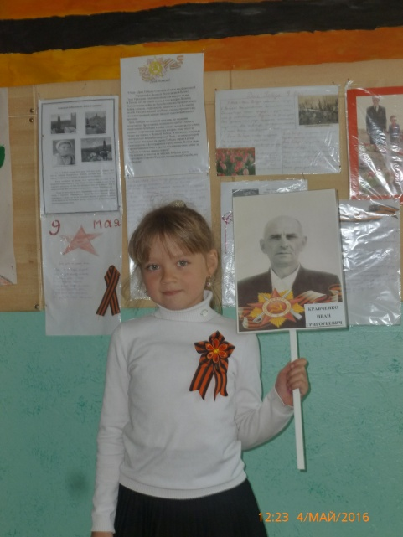
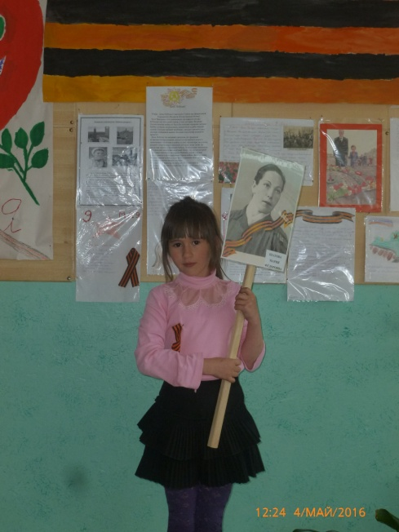
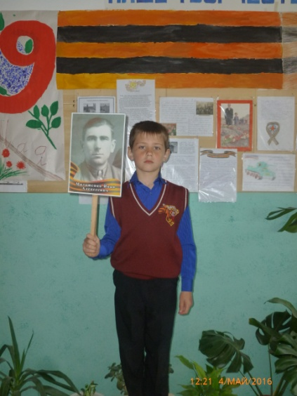
В РЕЗУЛЬТАТЕ РАБОТЫ НАД ПРОЕКТОМ
МЫ УЗНАЛИ О ТЯЖЕЛОМ ВРЕМЕНИ, КОТОРОЕ ПЕРЕЖИЛИ НАШИ ПРАДЕДУШКИ И ПРАБАБУШКИ;
оформили ТЕТЕРАДИ ПАМЯТИ;
участвовали В РАЗЛИЧНЫХ АКЦИЯХ И МЕРОПРИЯТИЯХ, ПОСВЯЩЕННЫХ ДНЮ ПОБЕДЫ;
оформили СТЕНД, ПОСВЯЩЕННЫЙ 9 МАЯ :
Выучили песню «катюша» на праздничный концерт;
Подготовили портреты своих прабабушек и прадедушек, для участия в «бессмертном полку»;
Защитили свои проекты, в память о родных, воевавших против фашистов.
Мой прадед, Малашенко Иван, воевал в составе Красной Армии и дошел до Берлина. Он был простым красноармейцем, но за его отвагу и мужество был награжден медалью «За боевые заслуги». Очень жаль, что умер он сразу после войны и нам много о его военном пути неизвестно.
Я хочу рассказать о своей прабабушке, Шатовой Марии Федоровне. Во время войны они была в Зуйском партизанском отряде связной. Моя прабабушка жива. Она много мне рассказывает о том времени, как было тяжело и страшно ей. Но она знала, что победа будет за Красной Армией. Мы ездили с прабабушкой к братской могиле, в которой похоронены ее друзья. Она плакала, а я подумала, как это страшно –война.
Я, Дубина Полина, хочу рассказать о своем прадедушке. Звали его Кравченко Иван Григорьевич. Он был зенитчиком. Воевал до 1944 года. Ранило его осколком мины в позвоночник. Долго лежал в госпитале, потом был комиссован. Был награжден Орденом Красной Звезды.В нашей семье всегда вспоминают о нем, как о герое.

Slide 11
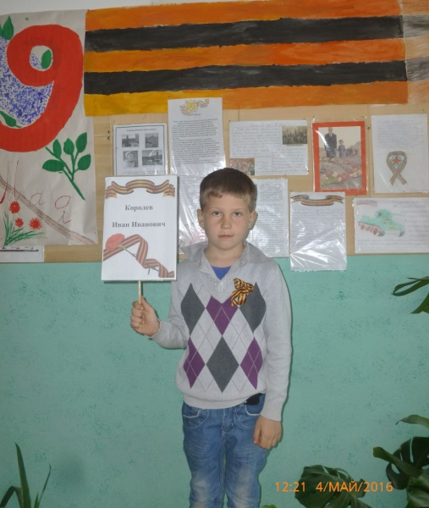
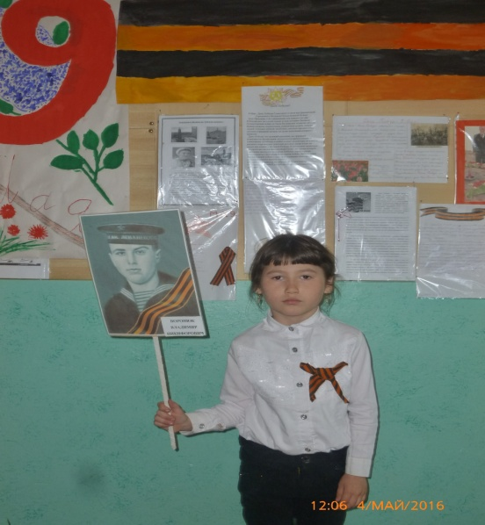
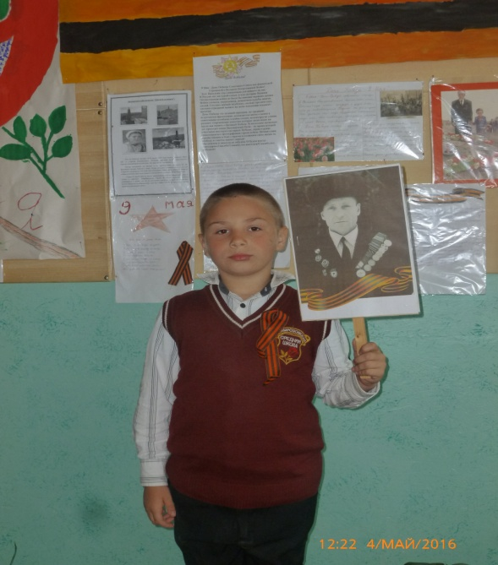
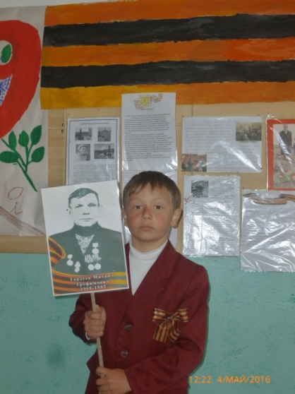
Моего прадеда, Осипова Николая Ивановича, пошел в армию, когда ему не было еще и 16 лет. Его взяли в школу связистов. Отслужив полгода, он попал на фронт. У него много медалей, но самая дорогая «За взятие Берлина». Бабушка нам часто рассказывает о своем отце. Когда я вырасту, то тоже пойду в армию.
А у меня воевали два прадедушки. Но про одного знаем только, что Константинов Иван был танкистом и что родом из Гомеля. Бабушка выросла в детском доме, а о дедушке узнала из документов. Дед пропал без вести. Второй прадедушка Королев Иван Иванович был рядовым. Его комиссовали в 1943 году, когда после бомбежки фашистскими самолетами он оглох. Бабушка рассказывала, что прадед плохо слышал. У него были награды, но бабушка не помнит какие, потому, что все потеряли во время переездов. С папой смотрели в интернете о дедушках, но пока ничего не нашли.
Я, Бекирова Камилла, хочу рассказать о своем прадедушке – он моряк. Бабушка плохо помнит своего отца. Его корабль затонул в море, когда бабушке был всего год. Рассказывают о нем, что был смелым и отважным.
У моего прадедушки Гордеева Михаила Трофимовича было много наград. Они до сих пор хранятся у бабушки, на специальной подушечке. Но самый главный - Орден Отечественной войны 1 степени. Его дали за подвиг. Когда прадед спас людей от немцев.

Slide 12

А главное….
Мы испытали чувство гордости за нашу Родину, чувство благодарности нашим прадедушкам и прабабушкам за наше безоблачное детство.
Мы поняли…
Миллионы людей отдали свои жизни ради победы, и нам нельзя забывать, кому мы обязаны своим будущим и настоящим.
Мы узнали…
Нет ни семьи в нашей стране, которую не коснулась бы война. И мы должны бережно хранить память о наших родных и близких.

Slide 13

9 Мая мы пройдем в рядах « Бессмертного полка» по улицам нашего села.
Будем участвовать в митинге, посвященном Дню Победы.
Возложим цветы к памятнику, погибшим односельчанам.
Мы будем исполнять песню «Катюша» перед немногими, оставшимися в живых ветеранами.
С ПРАЗДНИКОМ ПОБЕДЫ!

